Slide 1

Il routing, consegna diretta e indiretta
Mattia Pacchin – mattia@v-research.it

Slide 2
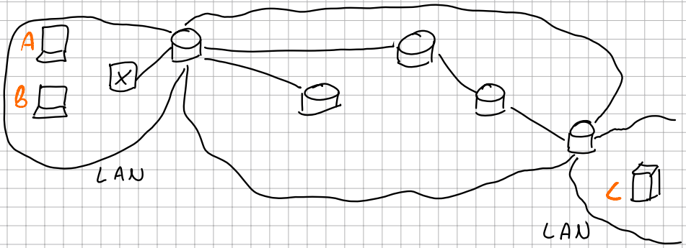

Consegna diretta
A e B appartengono alla stessa rete
Gli indirizzi ip hanno lo stesso prefisso
L’host A controlla l’indirizzo dell’host B, usa la propria maschera, confronta i bit del suo prefisso con i bit dell’indirizzo di B. Se sono uguali, i 2 indirizzi appartengono alla stessa rete -> A può consegnare direttamente i pacchetti a B senza passare dal router

Slide 3
Consegna indiretta
A e C non appartengono alla stessa rete
Gli indirizzi ip non hanno lo stesso prefisso
L’host A controlla l’indirizzo dell’host C, usa la propria maschera, confronta i bit del suo prefisso con i bit dell’indirizzo di C. Se sono diversi, i 2 indirizzi non appartengono alla stessa rete -> A invia il pacchetto al router di default che poi lo instraderà verso C

Slide 4
Il Routing
Come fanno i router a sapere come raggiungere la destinazione?
Il routing è il processo di scoperta del cammino «migliore» da una sorgente a tutte le possibili destinazioni
Migliore
Distanza
Numero di router da attraversare
In termini di km
Velocità di trasmissione

Slide 5
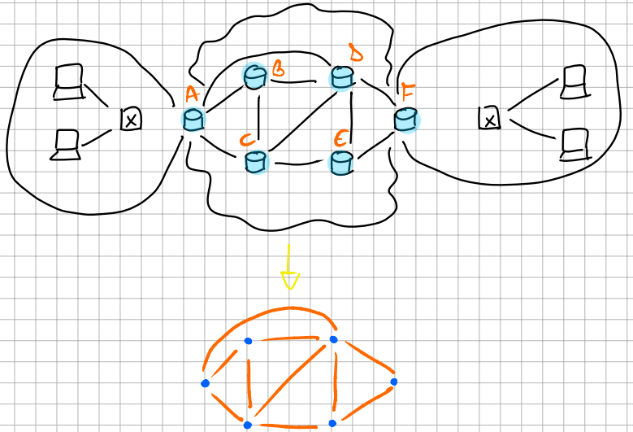
Astrazione con grafi
G = (V, A)
Vertici = router
Archi = collegamenti
Gli archi possono associare un peso che caratterizza l’arco stesso
Se mi interessa diminuire il numero di hop, allora i pesi sono tutti =1
Se mi interessa la velocità di trasmissione, allora i pesi sono proporzionali all’inverso della banda

Slide 6
Calcolo del cammino minimo
Definiamo il costo di un arco con il suo peso e usiamo la notazione c(i, j) = costo dell’arco dal nodo i al nodo j
Definiamo il costo di un cammino (insieme degli archi attraversati dal cammino stesso) come somma dei costi degli archi che appartengono al cammino stesso
Esistono 2 classi di algoritmi per il calcolo del cammino minimo:
Distance Vector
Link State

Slide 7
Distance Vector
Criterio di consistenza -> una porzione di cammino minimo è il cammino minimo tra i nodi che delimitano tale porzione

